Slide 1
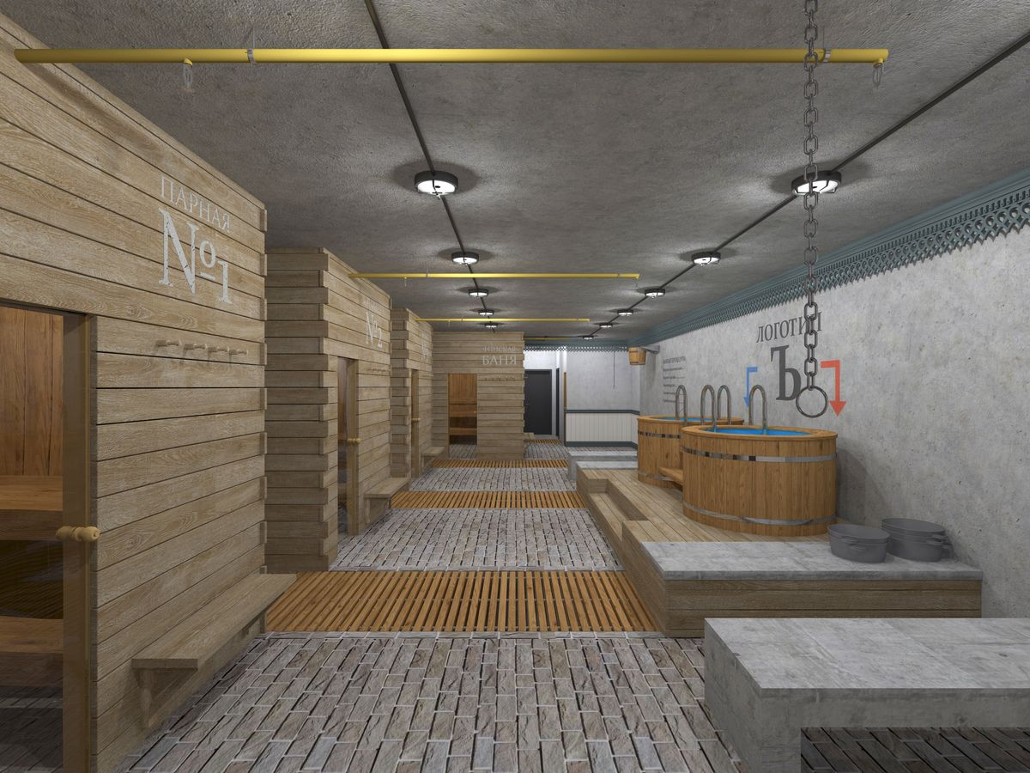

Муниципальное образование
городской округ «Охинский»
ИНВЕСТИЦИОННОЕ предложение
Строительство бани в
г. Охе
картинка по теме

Slide 2
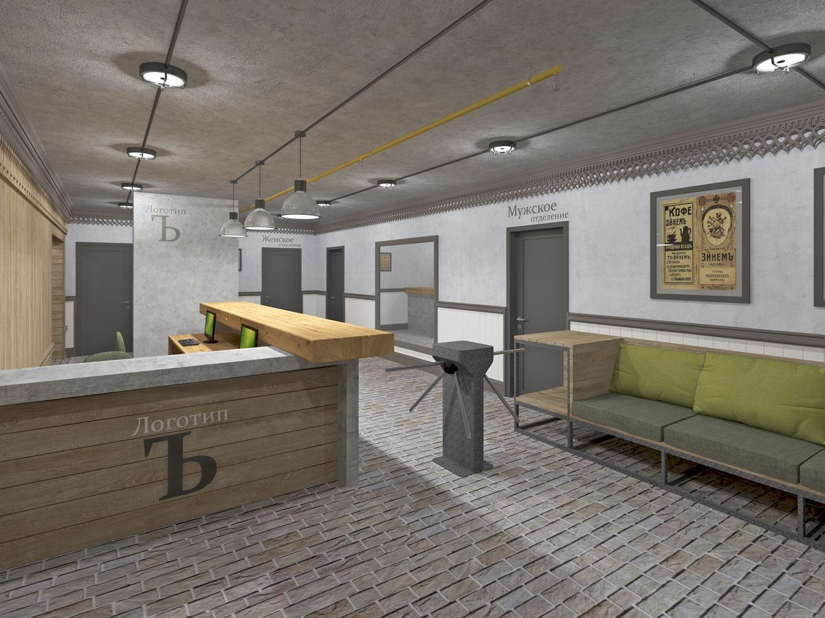
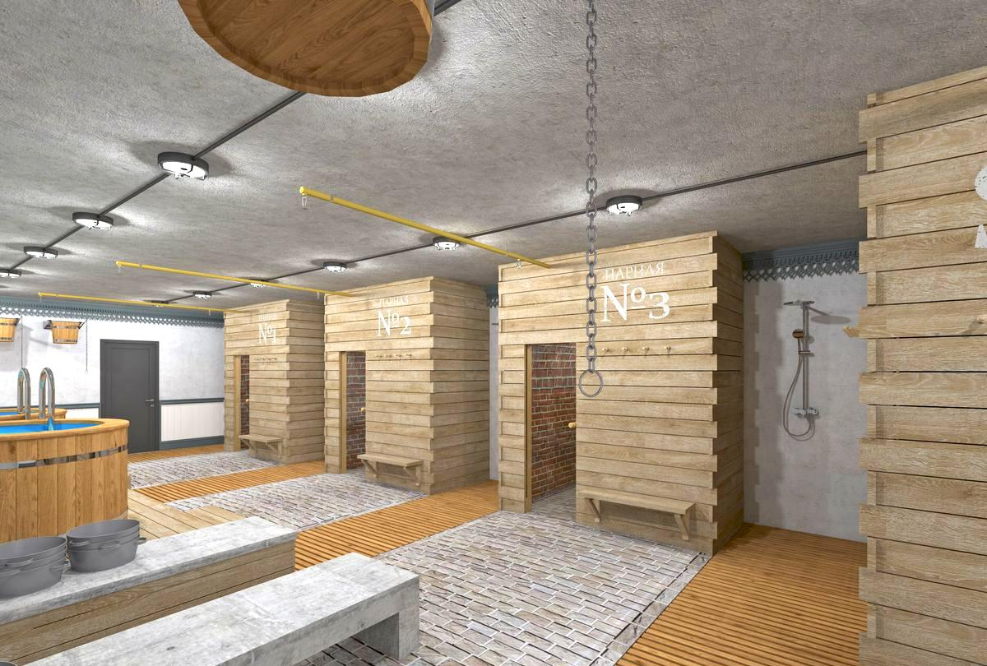
ЦЕЛЬ
Строительство общественной бани в городе Охе. Создание доступных условий для всех категорий граждан Охинского района в проведении досуга, очищении и оздоровлении организма.
ПАРАМЕТРЫ ПРОЕКТА
Строительство общественной бани на 30 мест.
ПРЕИМУЩЕСТВА ДЛЯ ИНВЕСТОРА
Участок выделенный под строительство бани находится в центральной части города.
Круглогодичное использование.
Возможность организации дополнительных видов услуг на территории бани (питание, бильярд, СПА процедуры, солярий, массаж, услуги салона красоты и прочее).
Бани пользуются высокой популярностью у граждан Охинского района.
Требуемый объем инвестиций
Примерный объем инвестиций 200 млн. рублей
ИНАЯ Информация
Место реализации проекта город Оха. Баня - социально-значимый объект в сфере бытового обслуживания и коммунального хозяйства для жителей района, а также для граждан, приезжающих на территорию городского округа с целью работы и отдыха. Открытие бани будет способствовать созданию новых рабочих мест и увеличению поступления налогов в бюджеты различных уровней.
Стоимость посещения бани планируется в размере 400 руб./час/чел. Для льготных категорий граждан (инвалиды, пенсионеры) – 300 руб./час/чел.
Ожидаемый спрос на услуги бани – 8 064 часов в месяц или 96 768 часов в год.
картинка по теме

Slide 3
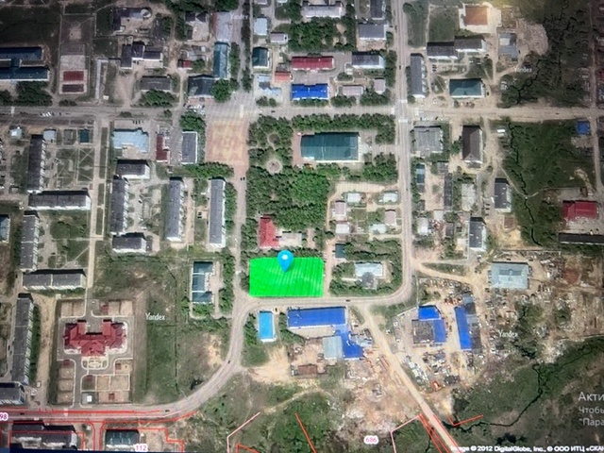

СХЕМА РАСПОЛОЖЕНИЯ
Кадастровый номер: 65:24:0000019:55
Площадь: 3907 кв.м
Дополнительная информация Категория: Земли населенных пунктов

Slide 4


МЕРЫ ПОДДЕРЖКИ
СЗПК (Соглашение о защите и поощрении капиталовложений)
  для проектов от 200 млн. руб.
  Возмещение 100 % затрат на инфраструктуру
  «Стабилизационная оговорка» – неухудшение инвестиционного законодательства в течение реализации проекта (включая налоговые нормы)
Возмещение затрат (на муниципальном уровне)
  На уплату процентов по кредитам, полученным в российских кредитных организациях (в размере 100 %, но не более 4 млн. руб.)
  На уплату лизинговых платежей по договорам финансовой аренды (лизинга) и первого взноса при заключении договора лизинга субъектам малого и среднего предпринимательства (не более 5 млн. руб.)
  На оборудование (80 %, но не более 2 млн. руб.)
Земля без торгов для масштабных проектов
а также:
свободная таможенная зона
иностранная сила вне квот

Slide 5
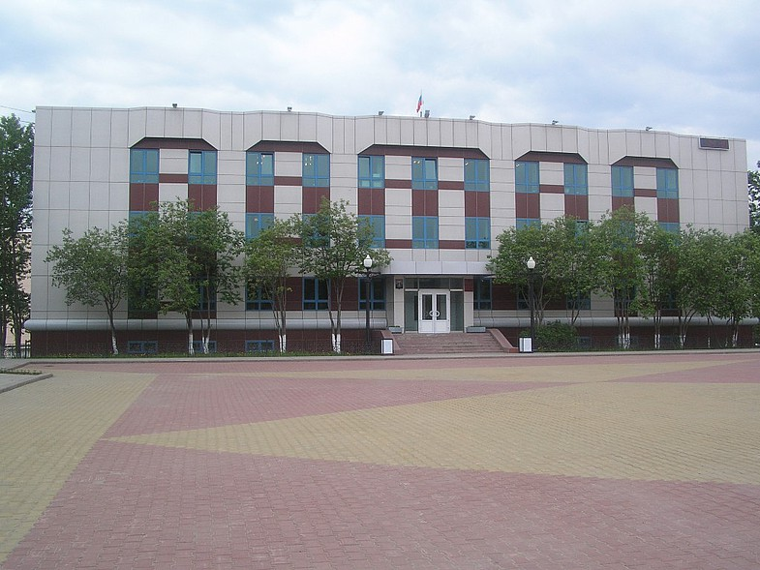



КОНТАКТЫ
www.adm-okha.ru
E-mail:komitet-okha@sakhalin.ru
тел: +74243730398, +74243735418
картинка по теме

